Slide 1




ВИМОГА ПРОКУРОРА
ПРО НАДАННЯ ДОКУМЕНТІВ ДО
ПІДПРИЄМСТВА, УСТАНОВИ, ОРГАНІЗАЦІЇ
У МЕЖАХ
КРИМІНАЛЬНОГО ПРОВАДЖЕННЯ
Виконала:
студентка 44 групи
ПЮІ НЮУ ім. Я. Мудрого
Кечеджі О. Б.

Slide 2

ОСНОВА ПРАВОВОГО РЕГУЛЮВАННЯ
Конституція України
Кримінальний процесуальний кодекс України
Лист Вищого спеціалізованого суду України з розгляду цивільних та кримінальних справ від 05.04.2013 № 223-559/0/4-13 «Про деякі питання здійснення слідчим суддею суду першої інстанції судового контролю за дотриманням прав, свобод та інтересів осіб під час застосування заходів забезпечення кримінального провадження»

Slide 3
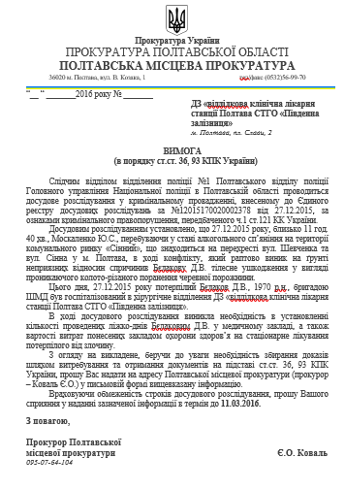
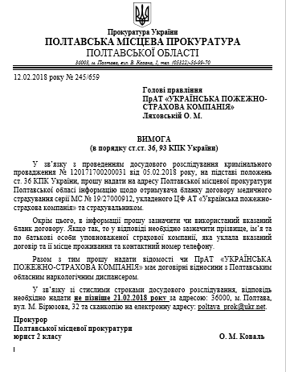

Slide 4

Стаття 36. Прокурор
1. Прокурор, здійснюючи свої повноваження відповідно до вимог цього Кодексу, є самостійним у своїй процесуальній діяльності, втручання в яку осіб, що не мають на те законних повноважень, забороняється. Органи державної влади, органи місцевого самоврядування, підприємства, установи та організації, службові та інші фізичні особи зобов’язані виконувати законні вимоги та процесуальні рішення прокурора.
Стаття 93. Збирання доказів
2. Сторона обвинувачення здійснює збирання доказів шляхом проведення слідчих (розшукових) дій та негласних слідчих (розшукових) дій, витребування та отримання від органів державної влади, органів місцевого самоврядування, підприємств, установ та організацій, службових та фізичних осіб речей, документів, відомостей, висновків експертів, висновків ревізій та актів перевірок, проведення інших процесуальних дій, передбацим Кодексомчених.

Slide 5






Стаття 110. Процесуальні рішення
1. Процесуальними рішеннями є всі рішення органів досудового розслідування, прокурора, слідчого судді, суду.
3. Рішення слідчого, прокурора приймається у формі постанови. Постанова виноситься у випадках, передбачених цим Кодексом, а також коли слідчий, прокурор визнає це за необхідне.
7. Постанова слідчого, прокурора, прийнята в межах компетенції згідно із законом, є обов’язковою для виконання фізичними та юридичними особами, прав, свобод чи інтересів яких вона стосується.

Slide 6


Конституція України
Стаття 19. Правовий порядок в Україні ґрунтується на засадах, відповідно до яких ніхто не може бути примушений робити те, що не передбачено законодавством.

Slide 7


Глава 15. Тимчасовий доступ до речей і документів
Стаття 159. Загальні положення тимчасового доступу до речей і документів
2. Тимчасовий доступ до речей і документів здійснюється на підставі ухвали слідчого судді, суду.
п. 18 Листа ВССУ від 05.04.2013 № 223-559/0/4-13
18. Беручи до уваги зміст положень ч. 1 ст. 86, частин 2 та 3 ст. 93 КПК, застосування стороною кримінального провадження такого способу збирання доказів як вилучення речей чи документів (ч. 7 ст. 163 КПК) під час отримання доступу до речей і документів може здійснюватися у випадках, якщо: 1) особа, у володінні якої знаходяться речі або документи, не бажає добровільно передати їх стороні кримінального провадження або є підстави вважати, що вона не здійснить таку передачу добровільно після отримання відповідного запиту чи намагатиметься змінити або знищити відповідні речі або документи; 2) речі та документи згідно зі ст. 162 КПК містять охоронювану законом таємницю і таке вилучення необхідне для досягнення мети застосування цього заходу забезпечення. В інших випадках сторона кримінального провадження може витребувати та отримати речі або документи за умови їх добровільного надання володільцем без застосування процедури, передбаченої главою 15 КПК.

Slide 8











Наявність достатнього обгрунтування
Запит прокуратури
(з проханням)
Відмова у тимчасовому доступі
Ненадання
запитуваних
документів
Відсутність санкцій, однак можливість:
ІНАКШЕ
Добровільне надання
Тимчасовий доступ до речей і документів
Надання документів або ініціювання та можливе проведення обшуку для одержання відповідних документів

Slide 9



Наявність достатнього обгрунтування
Запит прокуратури
(з проханням)
Відмова у тимчасовому доступі
Ненадання
запитуваних
документів
Відмова виключно з посиланням на існування механізму тимчасового доступу
Надання документів або ініціювання та можливе проведення обшуку для одержання відповідних документів
Відмова
взагалі без обгрунтування
Відсутність реагування
Тимчасовий доступ до речей і документів

Slide 10





Дякую
за увагу!

